Slide 1
HİPOTİROİDİ tanI ve tedavİsİ
Prof Dr.Dilek Gogas Yavuz
Marmara Üniversitesi Tıp Fakültesi
Endokrinoloji ve Metabolizma BD

Slide 2
Hipotroidi ve hipertiroidi tanımlar
TSH
klinik
subklinik
subklinik
klinik
ötiroidizm
FT₄
Hipotiroidi
Hipertiroidi
Notes:
This schematic is intended to illustrate the relationship between TSH and T₄ levels in euthyroidism, mild and overt hypothyroidism, and mild and overt thyrotoxicosis.
When both TSH and T₄ are in the normal range, the patient is euthyroid.
Mild hypothyroidism consists of a normal T₄ with a elevated TSH.
In overt hypothyroidism both TSH and T₄ are out of the normal range.
Mild thyrotoxicosis consists of a normal T₄ with a below-normal TSH.
In overt thyrotoxicosis both TSH and T₄ are out of the normal range.
Note: Schematic is not drawn to scale.

Slide 3
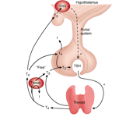
Hipotiroidi:
Doku düzeyinde tiroid hormonu yetersizliği veya nadiren etkisizliği sonucu ortaya çıkan bir hastalıktır.
Tersiyer : TRH hormon yetmezliğine bağlı
Sekonder : TSH hormon yetmezliğine bağlı
Primer tiroid bezinden yetesiziliği

Slide 4
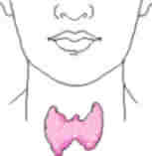
Aşikar ve subklinik hipotiroidi sıklığı
Aşikar hipotiroidi prevalansı 0.1-2%
subklinik hipotiroidi prevalansı 4- 8.5%
> 60y kadınlarda %14-20

Slide 5
Primer hipotiroidi nedenleri
Kronik otoimmün tiroidit (hashimato hastalığı)
Radioaktif iyot tedavisi
Tiroidektomi sonrası
Anti-tiroid ilaçlar (PTU, metimazol)
Lithium ,Amioderone
Iyot eksikliği
Subakut tiroidit
Infiltratif hastalıklar
Agenez

Slide 6
Semptom ve bulgular
Mekanizma | Semptom | bulgular
Metabolik yavaşlama | Halsizlik ,kas güçsüzlüğü, soğuk intoleransı, kilo alımı, kognitif disfonksiyon, konstipasyon, büyüme geriliği | Hareketlerde ve konuşmada yavaşlama , reflekslerde azalma, bradikardi
Matriks birikimi | Kuru cilt Ses kısıklığı Ödem Sinir sıkışmaları | Cillte kalınlaşma Yüzde şişkinlik Periorbital ödem Dilde kalınlaşma
diğer | İşitmede azalma, miyalji parestezi , depresyon, artralji, infertilite | Distolik hipertansiyon, saç kaybı, plevral effüzyon, asit,galaktore, ataksi

Slide 7
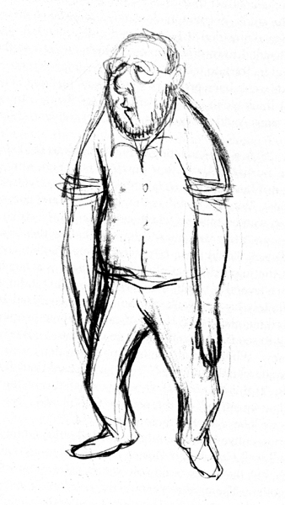
Hipotiroidi tanısı
laboratuara dayalıdır
Semptomlar nonspesifiktir
TSH ve Serbest T4

Slide 8
Primer hipotiroidi tanısı
Aşikar hipotiroidi
TSH >4.0 mIU/mL, s T₄ düşük
Subklinik hipotiroidi
TSH >4.0 mIU/mL, s T₄ Normal
ötiroid
TSH 0.5-4.0 mIU/mL, s T₄ Normal
0
5
≥10
TSH, mIU/mL
Braverman LE, et al. Werner & Ingbar’s The Thyroid. A Fundamental and Clinical Text. 8th ed. 2000.
Canaris GJ, et al. Arch Intern Med. 2000;160:526-534.
Vanderpump MP, et al. Clin Endocrinol (Oxf). 1995;43:55-68.
Notes:
Thyroid Disease Spectrum.
Hyperthyroidism is characterized by sustained increases in thyroid hormone biosynthesis and secretion.¹ Hypothyroidism is associated with decreases in thyroid hormone production.¹
Overt hypothyroidism is defined as the triad of classical signs and symptoms of hypothyroidism, elevated serum TSH, and abnormally low free T₄.¹
Mild thyroid failure is less often associated with the classical signs and symptoms of hypothyroidism.¹ Serum TSH levels are elevated, but to a lesser extent than in overt hypothyroidism.¹ Unlike overt disease, the serum free T₄ concentration is typically in the normal range. Mild thyroid failure is associated with health consequences (eg, unhealthy changes in lipid profiles).² If untreated, it has been estimated that 3% to 18% of patients with mild thyroid failure will progress to overt hypothyroidism.³
References
1. Braverman LE, et al. Werner & Ingbar’s The Thyroid. A Fundamental and Clinical Text. 8th ed. 2000.
2. Canaris GJ, et al. Arch Intern Med. 2000;160:526-534.
3. Vanderpump MP, et al. Clin Endocrinol (Oxf). 1995;43:55-68.

Slide 9
Sekonder ve tersiyer hipotiroidi tanısı
TSH düşük veya normal
sT4 düşük

Slide 10
Hipotiroidi taraması
Yüksek riskli kişilerde:
kadınlar > 60
Aile öyküsü olan kadınlar
Tiroid hastalığı öyküsü olanlar
Hipotiroidi Semptom ve bulguları olanlar
Guatrı olanlar
Hiperlipidemi
Tip1 diyabet
Hiperprolaktinemi
CPK yükseliği
Otoimmün hastalık öyküsü
Consensus group consisted of members of the ATA, AACE, & ES

Slide 11
Kimler tedavi edilmelidir
TSH > 10 mIU/ml
TSH <10 mIU/ml ise
Tiroid otoantikor pozitifliği varsa (Anti TPo, Anti TG)
Gebelerde TSH > 2.5 mIU/ml

Slide 12
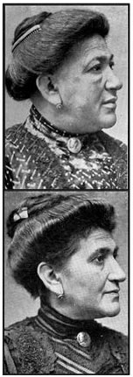
Levotiroksin (LT4) replasman tedavisi
Hipotirodi tedavisi hayat boyu sürer
LT4: T4 hormonunun sentetik formudur
Doz kişiye özel ayarlanır
Doz ayarlaması TSH değerlerine göre yapılır
Terapötik sınır dardır.
Küçük LT4 dozları ile TSH büyük değişiklik izlenebilir.
Notes:
Dosage must be established for each patient individually. (’97 FR Notice; II)
Physicians rely of the results of a TSH (thyroid stimulating hormone) test to establish the optimal amount of replacement therapy. (’01 FDA CP Response, p8, parag. 3)
Generally, the initial dose is small. The amount is increased gradually until clinical evaluation and laboratory tests indicate that an optimal response has been achieved. (’97 FR Notice; II)
In order to allow for fine adjustments of dose, which are necessary due to levothyroxine sodium’s narrow therapeutic range, levothyroxine sodium products are marketed in an unusually large number of dosage strengths. (’01 FDA CP Response, p8, parag. 1)

Slide 13
Hipotiroidi Tedavi hedefi
TSH o .5 – 2.5 mu/L

Slide 14
LT4 tedavisine başlanması
< 60 yaş sağlıklı , kardiyak sorunu olmayan hipotiroid vakalarda:
1.7 μg/kg/gün
8 hafta sonra TSH kontrolü gerekirse 25μg doz arttırımı
Hennessey J. Endocrinologist. 13(6):479-487, Nov/Dec 2003.

Slide 15
LT4 tedavisine başlanması
yaş > 60:
ihtiyaç 20-30% daha düşüktür
6 hafta sonra TSH kontrolü
12-25 μg doz artımı
J. Endocrinologist. 13(6):479-487, Nov/Dec 2003.

Slide 16
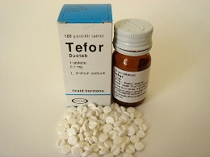
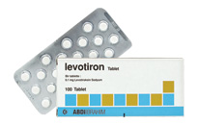
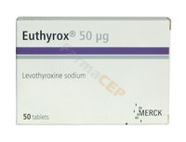
Ülkemizde 2010 itibarı ile mevcut LT4 preparatları
Levatiron 100 μg
Tefor 100 μg
Euhyrox 25,50,150,200 μg

Slide 17
Tedavi takibi
Periodik izlem gerekir.
TSH normale geldikten sonra 6-12 aylık aralıklar ile izlenmelidir
TSH should be measured at least annually
Doz veya İlaç markası değiştrildiğinde TSH 8-12 hafta sonra değerlendirilmelidir
Singer et al. JAMA. 1995;273:808-812.

Slide 18
Hİpertİroİdİ tanI ve tedavİsİ

Slide 19
Hipertiroidi prevalansı
kadınlarda %2
Erkeklerde %0.2
Vakaların %15 i 60 yaş üzeri

Slide 20
tirotoksikoz
hipertiroidi
Tiroid bezinden tiroid hormon yapımının artmasından kaynaklanan tiroid hormon fazlalığını ifade eder
Kaynağı ne olursa olsun tiroid hormon fazlalığını ifade eden genel terimdir.

Slide 21
Hipertiroidide:
Klinik semptomlar
Hastanın yaşı
Hormon fazlalığının derecesi
Eşlik eden hastalık varlığı
Semptomların mekanizması
Katabolizma artışı
Katekolamin duyarlılık artışı

Slide 22
Semptomlar:
Cilt : nemli eritemli
Gözler : canlı bakış, lid lag, oftalmopati
Kardiyak: taşikardi, atrial fibrilasyon (%10-20 ),
sol ventrikül hipertrofisi
GIS: dışkılama sayısında artış, malabsorpsiyon
Kilo kaybı
Normokrom normositer anemi
Oligomenore-amenore
Osteoporoz
Kas güçsüzlüğü
Hiperaktivite- emosyonal labilite

Slide 23
Solunum sistemi
Dispne
Oksijen ihtiyacında artış , CO2 üreitminde artış
Hipoksemi hiperkapni
Solunum kas güçsüzlüğü
Egzersiz kapasitesinde azalma
Trakeal obstrüksiyon
Astım tetiklenebilir
Pulmoner arterial basınç artışı

Slide 24
Hipertiroidi : Etiyoloji
1 Grave’s hastalığı
(TSH reseptörlerine karşı gelişen otoimmünite )
2 Toksik mültinodüler guatr
(İyot eksikliği bölgelerinde sık , uzun süreli guatrlarda )
3-Toksik adenom
4- Tiroidit (subakut, postpartum)
5- ilaçlara bağlı(amiodoron, aşırı iyot)
6- Tümör (struma ovari, metastatik tiroid ca)

Slide 25
Hipertiroidi Tanısı
Hipertiroidi
Subklinik hipertiroidi
TSH < 0.5 mIU/L
sT4 ,sT3 yüksek
TSH < 0.5 mIU/L
sT4,sT3 normal

Slide 26
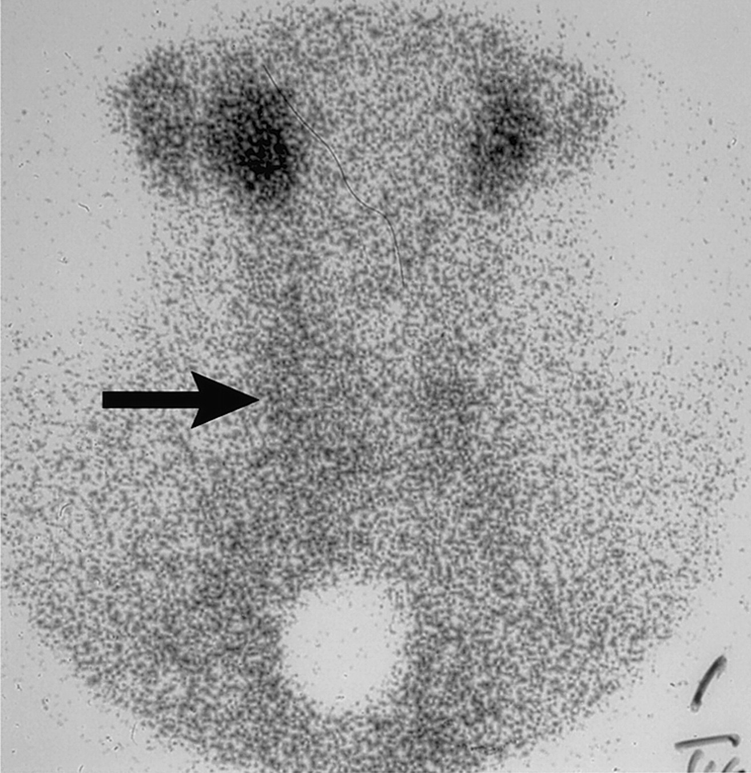
Hipertiroidi ayırıcı tanısı: Tiroid sintigrafisi
normal
graves
Toksik multinodüler
Toksik adenom
tiroidit

Slide 27
Hipertiroidi tedavisi
Allta yatan nedene
Hastalığın şiddetine
Hastanın yaşına
Tiroid bezinin büyüklüğüne
Komorbid durumlara bağlıdır
Tedavinin hedefi : hiper metabolik durumu en az yan etki ve hipotiroidi insidansı ile giderebilmek.

Slide 28
Tedavi seçenekleri
1.Semptomların rahatlatılması (beta bloker )
2. Anti Tiroid ilaçlar
Metimazol , Propiltiourasil (PTU)
3. Radyoaktif iyot tedavisi
4. Tiroidektomi – Subtotal / Total

Slide 29
Tiroiditler hariç diğer hipertiroidi nedenlerinde tedavite antitirodi ilaç ile başlanır (gebelerde PTU, diğer Metimazol)
Graves hastalığında ATI ile remisyon %60
Toksik adenom /toksik MNG ötiroidi sağlandıktan sonra RAI veya Cerrahi ile tedavi edilir.

Slide 30
Antitiroid ilaç komplikasyonları
Agranulositoz % 0.5
idiosenkratik reaksiyon
Revesibil
WBC takibi , SGOT,SGPT takibi önerilir
Allerjik (cilt döküntüsü, kaşıntı)
vaskülit

Slide 31
Radyoaktif iyot tedavisi
Graves ve toksik nodüler guatr, toksik adenom
Ucuz
Etkili
Kolay
Güvenilir
Doz glandın ağırlığına göre hesaplanır

Slide 32
Cerrahi tedavi
Büyük glandlarda
RAI ted alamayanlarda
Malinite

Slide 33
Beslenme önerileri
İyodinize tuz, deniz tuzu kullanmaması
İyot içeren maddelerden uzak durulması
Ekspektoran
kontrast maddeler
Bazı multivitaminler

Slide 34
Subklinik hipertiroidi: tedavi
TSH: 0.1-0.4 mIU/L
Genç ve orta yaş hastalar takip edilmeli, genç semptomatik ve kardiak riski olan hastalarda düşük doz antitiroid verilmeli
TSH: 0.1-0.4 mIU/L
yaşlı ve post menopozal dönemde iseler tedavi edilmelidir
TSH < 0.1 mIU/ml
Aşağıdaki faktörlerden en az birinin varlığında tedavi önerilir
AFveya AF riski olanlarda (kapak hastalığı, atrium genişlemesi)
>60 yaş
Kanıtlanmış osteoporoz veya osteoporotik kırık

Slide 35
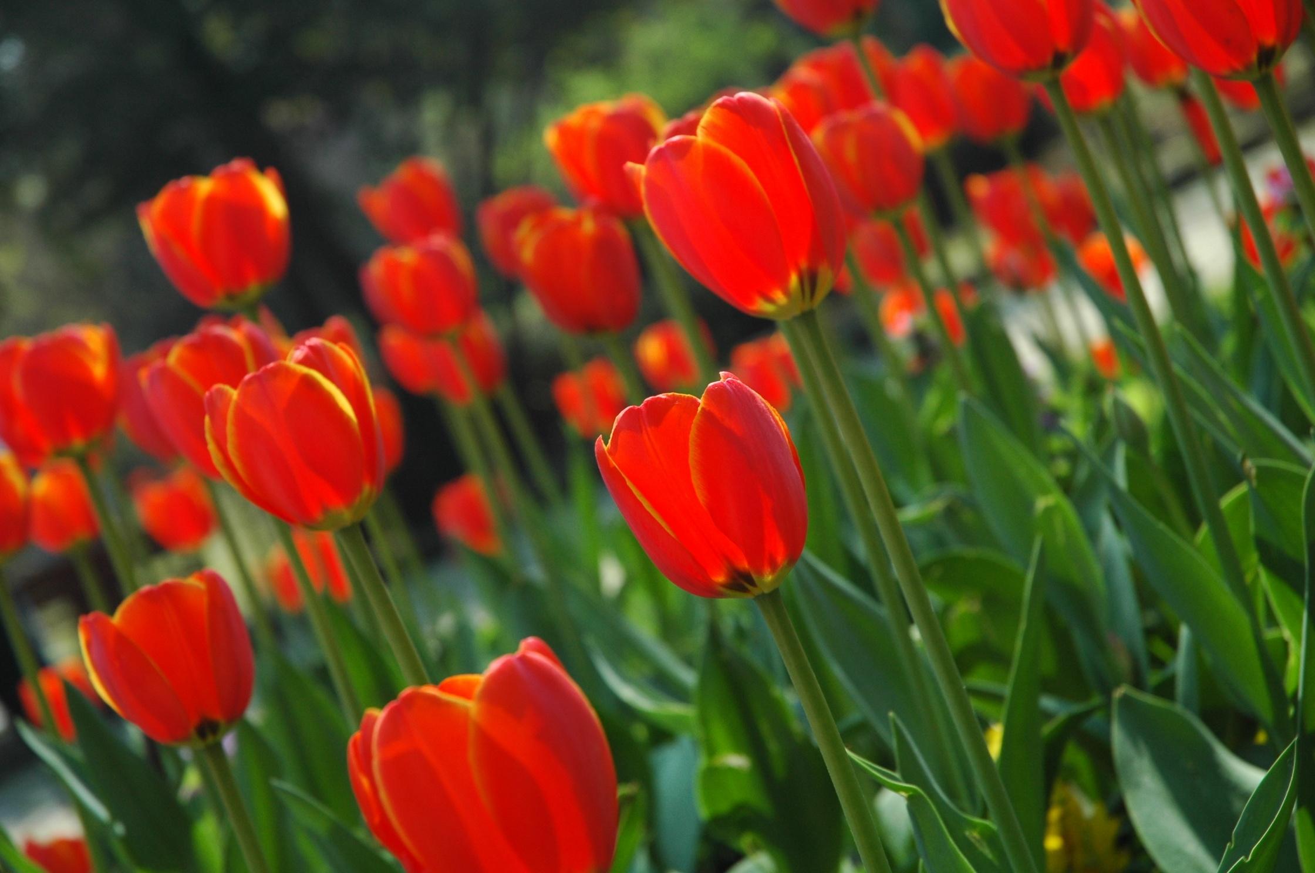
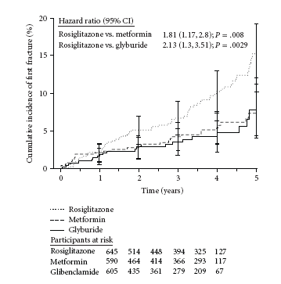
ADOPT: rosiglitazon kırık riskini arttırır
 | Rosiglitazon (n = 1456) | Metformin (n = 1454) | Gliburid (n = 1441)
erkek (%) | 4.0 | 3.4 | 3.4
Kadın (%) üst kstremite alt ekstremite kalça omurga | 9.3 3.4 5.6 0.3 0.2 | 5.1* 1.7 3.1† 0.3 0.2 | 3.5* 1.5† 1.3* 0.0 0.2
Teşekkürler
*P < 0.01 roziglitazon; †P < 0.05 roziglitazon
Kahn SE et al. N Engl J Med. 2006;355:2427-43.

